Slide 1

Tuần 25
Bài 9: Tiết kiệm
GDCD 6

Slide 2


Ấn để đến trang sách

Slide 3
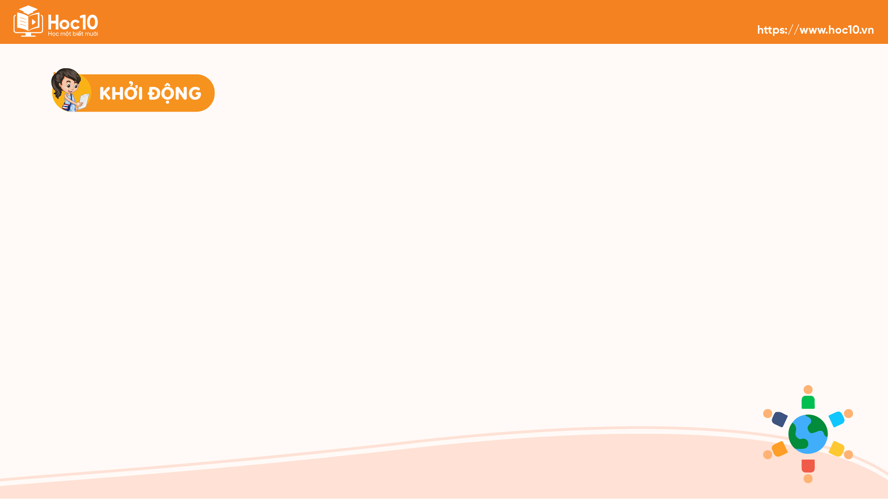

Em hiểu tiết kiệm là gì? Nêu một số biểu hiện của tiết kiệm.

Slide 4

Ấn để đến trang sách

Slide 5
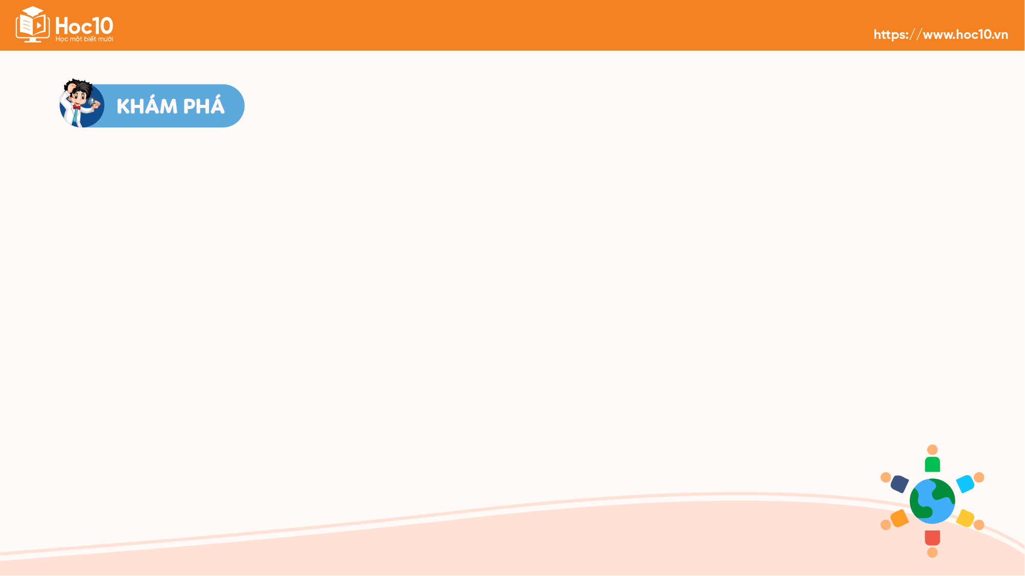
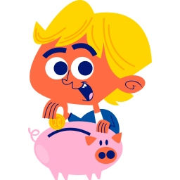
NỘI DUNG BÀI HỌC
1
3
Thế nào là tiết kiệm
Ý nghĩa của tiết kiệm
2
4
Biểu hiện của tiết kiệm
Rèn luyện lối sống tiết kiệm

Slide 6

3
Ý nghĩa của tiết kiệm?

Slide 7

Góc chia sẻ
Liệt kê tất cả các hoạt động trong một ngày của em theo thời gian biểu.
Vì sao em và mọi người phải xây dựng thời gian biểu cho riêng mình? Nếu lãng phí thời gian sẽ dẫn đến những hậu quả gì?
Những ai cần tiết kiệm thời gian? Tiết kiệm thời gian có phải tiết kiệm tiền bạc không? Tiết kiệm thời gian sẽ đem lại lợi ích gì cho bản thân trong học tập và trong cuộc sống?

Slide 8
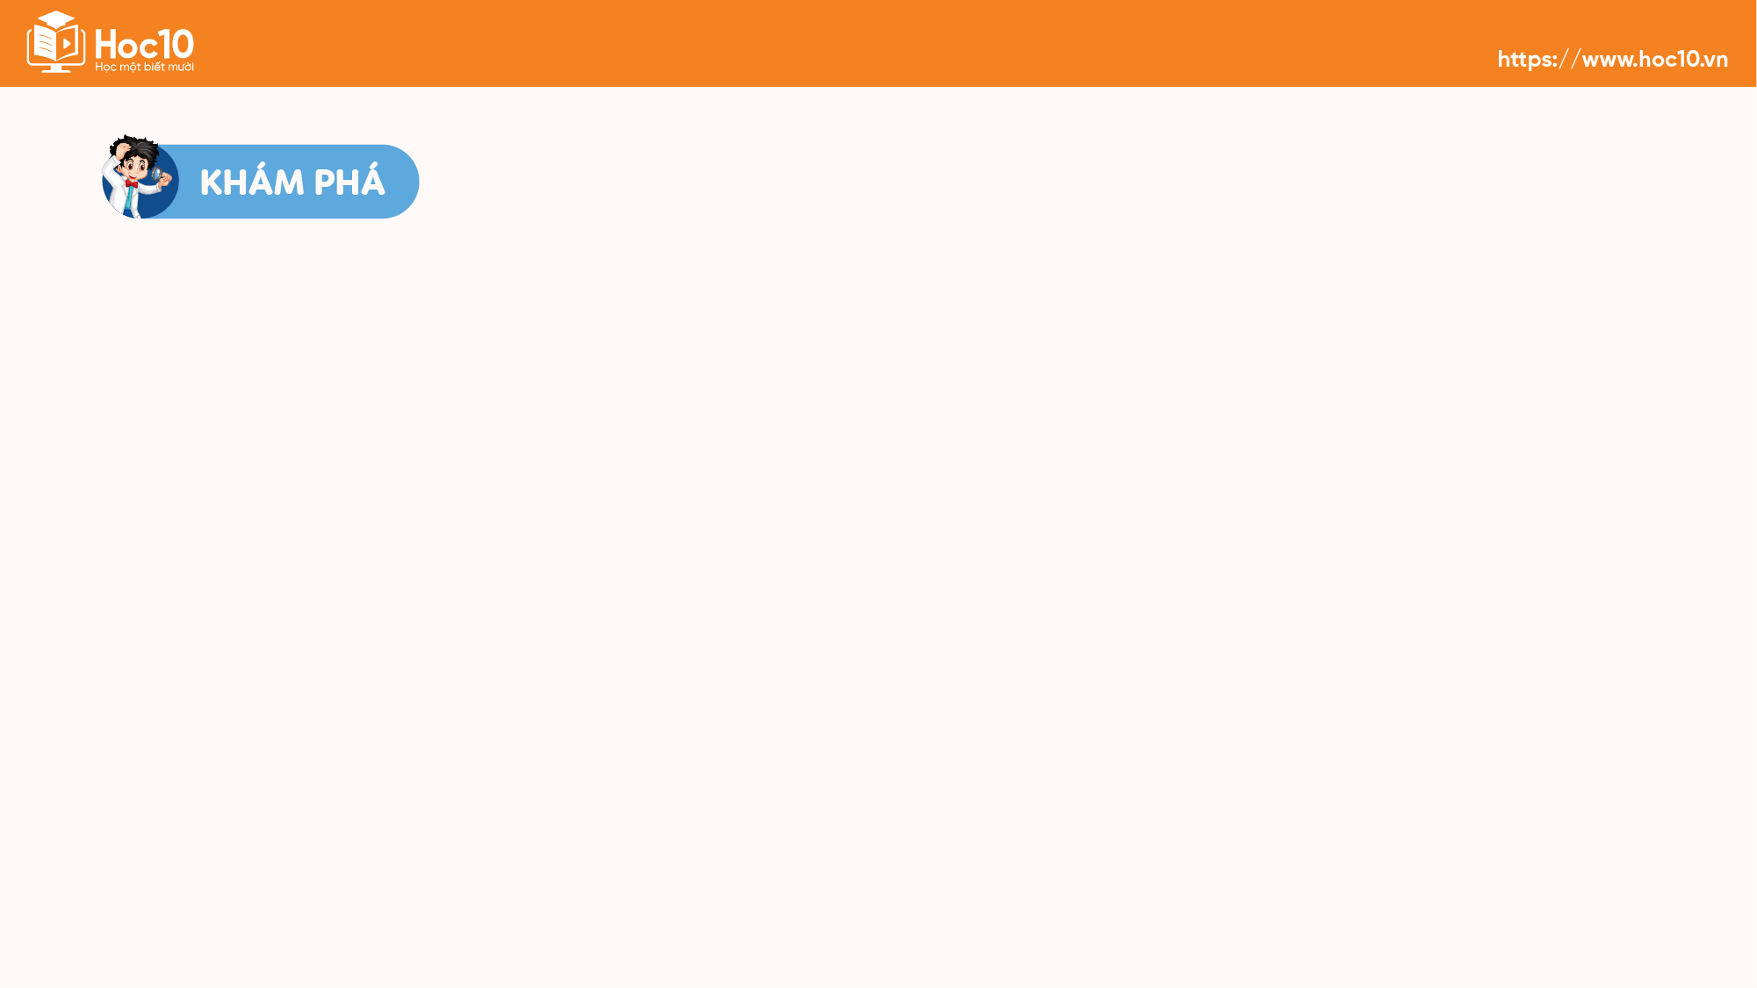
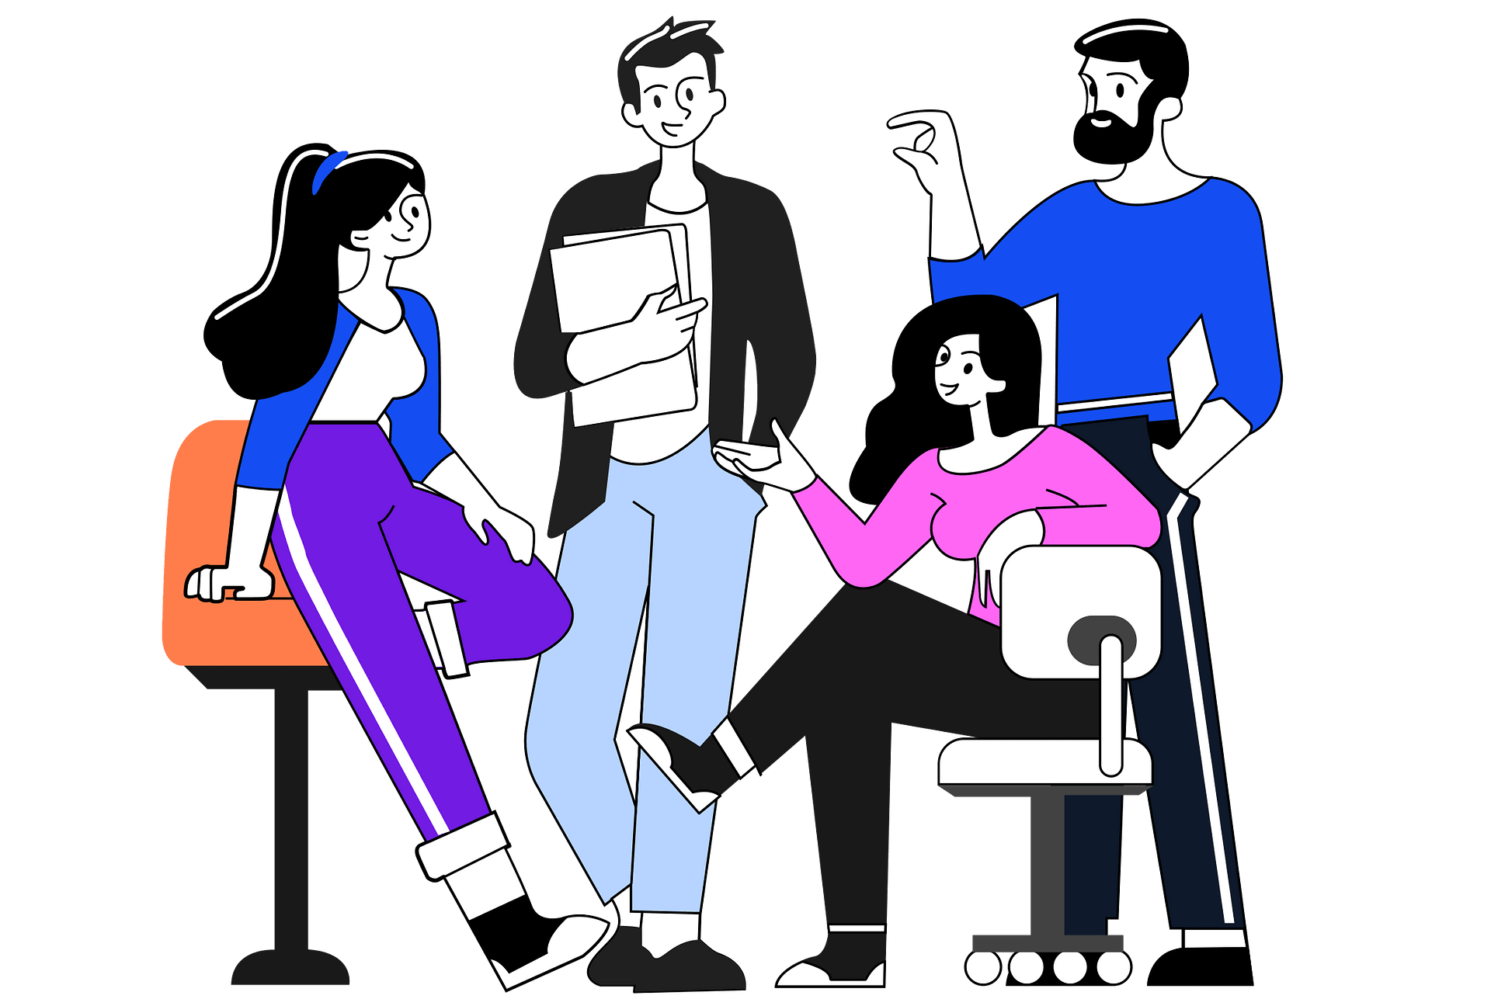
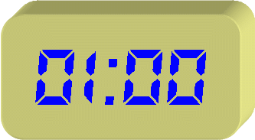
Một phút tỏa sáng
Thảo luận về các lí do cần sống tiết kiệm của bản thân (trong sinh hoạt hằng ngày; sử dụng quỹ thời gian; hiệu quả học tập; làm việc;...).

Slide 9
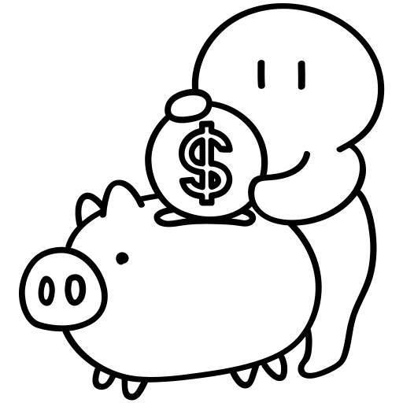
Thảo luận về các lí do cần sống tiết kiệm của bản thân (trong sinh hoạt hằng ngày; sử dụng quỹ thời gian; hiệu quả học tập; làm việc;...).
Một phút tỏa sáng
Sống tiết kiệm để có thể tự mình trang trải những thứ có ích hơn trong học tập và trong công việc.
Sống tiết kiệm để mình biết quý trọng thời gian, công sức mình bỏ ra.
Sống tiết kiệm để mình luôn hoạt động hết công suất trong học tập, công việc.

Slide 10


KẾT LUẬN
Tiết kiệm có ý nghĩa và vai trò quan trọng đối với đời sống. Nó giúp con người biết quý trọng thời gian, tiền bạc, thành quả lao động của bản thân và người khác nhằm làm giàu cho bản thân, gia đình và xã hội.

Slide 11

Ấn để đến trang sách

Slide 12
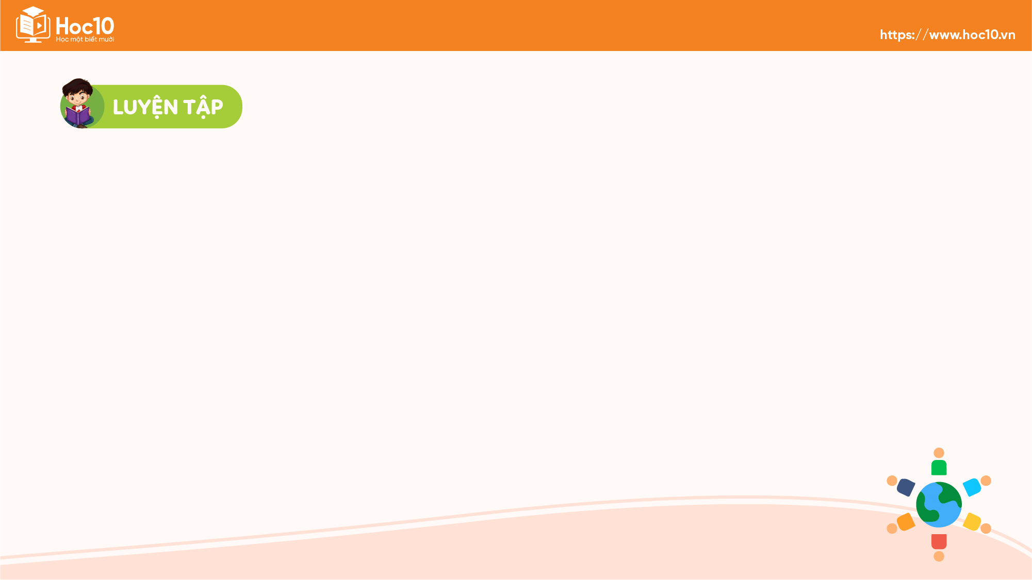
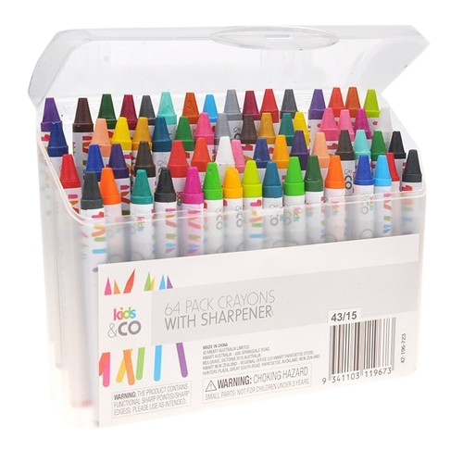
Trò chơi Đóng vai
Bài tập 1: Xây dựng lời thoại, đóng vai và giải quyết tình huống
Hà đang dùng hộp bút màu rất tốt, nay lại được bạn tặng thêm một hộp giống hệt hộp đang dùng nhân dịp sinh nhật. Hà định bỏ hộp bút màu đang sử dụng để dùng hộp mới.
a. Suy nghĩ của Hà đúng hay sai? Vì sao?
b. Em sẽ khuyên Hà như thế nào?

Slide 13
Trò chơi Đóng vai
Bài tập 1: Xây dựng lời thoại, đóng vai và giải quyết tình huống
a) Bạn Hà sai. Vì khi hộp bút màu cũ của bạn vẫn dùng được thì nên dùng hết rồi hãy sang hộp mới như thế sẽ tiết kiệm màu hơn.
b) Em sẽ khuyên Hà là hộp màu của bạn vẫn còn sử dụng được hãy dùng hết rồi hãy sang hộp mới như thế sẽ tiết kiệm hơn.

Slide 14

Bài tập 2: Em hãy cùng các bạn trao đổi, bày tỏ thái độ về các ý kiến dưới đây (tán thành hoặc không tán thành). Vì sao?
Ý kiến | Tán thành | Không tán thành
A. Tiết kiệm là việc giảm bớt hao phí trong sử dụng tài sản, lao động, thời gian và đồ dùng nhưng vẫn đạt được mục tiêu đã định.
B. Tiết kiệm không có nghĩa là sống qua loa, đại khái, cẩu thả, tuỳ tiện trong nếp sổng, nếp nghĩ, nói năng cộc lốc, trống không, tâm hồn nghèo nàn, trống rỗng.
C. Hành vi thể hiện lối sống tiết kiệm phải phù hợp với lứa tuổi, điều kiện của gia đình, bản thân và môi trường xã hội xung quanh.

Slide 15

Ấn để đến trang sách

Slide 16
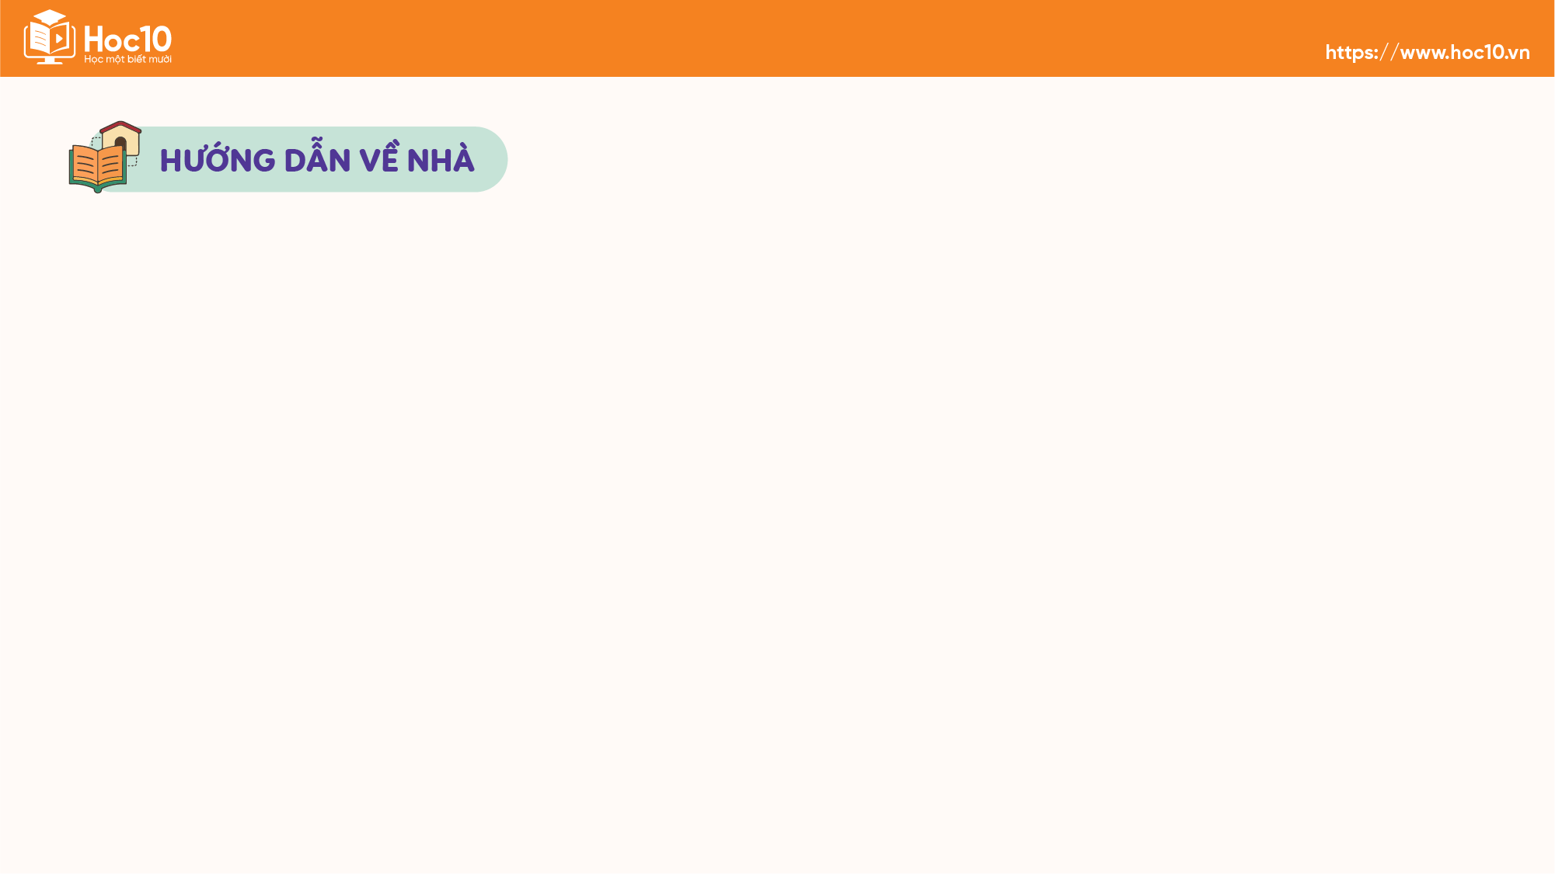

Ôn tập lại các kiến thức đã học trong bài hôm nay
Chuẩn bị bài:
Bài 9: Tiết kiệm
(Rèn luyện lối sống tiết kiệm)

Slide 17


Slide 18



Like fanpage Hoc10 - Học 1 biết 10 để nhận thêm nhiều tài liệu giảng dạy
theo đường link:
Hoc10 – Học 1 biết 10
Hoặc truy cập qua QR code

